Slide 1

Биология-наука о жизни
Урок №1
9 класс

Slide 2
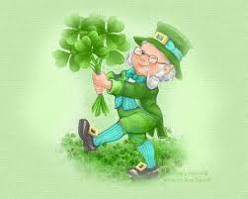
биология
«bios»- жизнь
«logos»- учение
Наука о живом мире

Slide 3
Термин биология
Термин «биология» впервые был предложен немецким профессором Т. Рузом в 1797 г. Однако общепринятым он стал в 1802 г., после того как его стал употреблять в своих работах французский натуралист Ж.-Б. Ламарк.

Slide 4
Система биологических наук
биология
общая
эволюция
Цитология
Частные разделы
Ботаника зоология анатомия микология микробиология
Генетика
Селекция
экология

Slide 5
Наука — один из способов изучения и познания окружающего мира.
Научный метод — это совокупность приемов и операций, используемых при построении системы научных знаний.
В биологии применяются различные научные методы. К наиболее часто используемым относятся: наблюдение, сравнение, эксперимент, сравнительный метод, описательный и исторический методы.

Slide 6
Методы биологии
Наблюдение
Эксперимент
Описательный метод заключается в описании объектов и явлений
Исторический метод - сопоставление результатов наблюдений с ранее полученными результатами.
Инструментальный метод - использование для изучения природных объектов инструментов и оборудования

Slide 7
Научное исследование
Проводится наблюдение над объектом или явлением
На основе полученных данных выдвигается гипотеза
Проводится научный эксперимент
( с контролем опыта)
Проверенная в ходе эксперимента гипотеза может быть названа теорией или законом
Гипотеза-научное предположение

Slide 8
Уровни
организации
живой
материи

Slide 9
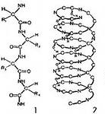
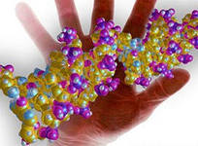
молекулярный

Slide 10
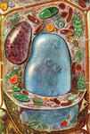
клеточный

Slide 11
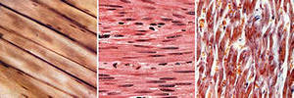
тканевый

Slide 12
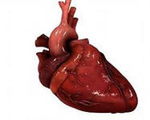
органный

Slide 13
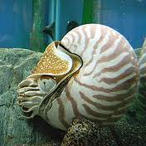
организменный

Slide 14
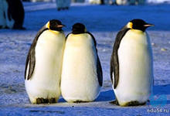
Популяционно-видовой

Slide 15
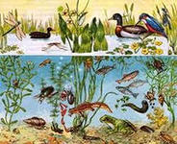
биогеоценотический

Slide 16
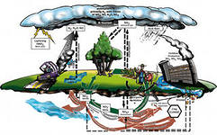
биосферный

Slide 17
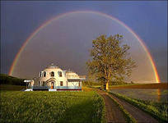
ноосферный

Slide 18
Домашнее задание
§ №1
Какие достижения биологии человек использует в своей жизни и практике

